Slide 1
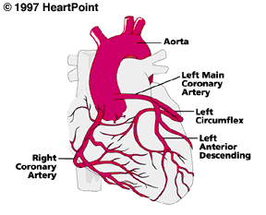

冠狀動脈心臟病的防治
台北市立聯合醫院
中興院區心臟科
主治醫師 陳冠宇
Notes:
冠狀動脈心臟病→ 心絞痛, 心肌梗塞
就像捷運任何一段受阻都會有很大的影響
內容中也會提到高血壓,糖尿病 的一些概念

Slide 2


Slide 3
本檔案圖片內容版權屬於原出處及原作者
本檔案僅供內部教學使用

Slide 4
心臟結構簡介
冠狀動脈疾病的成因與臨床表現
冠狀動脈疾病的診斷
冠狀動脈疾病的治療與預防 (包含高血壓，高血脂，糖尿病的基本治療)

Slide 5
台灣地區十大死因
心臟疾病與腦血管疾病分列第二,三 (僅次惡性腫瘤)
腦血管疾病與心臟疾病死因歷年來演變趨勢: 歷年腦血管疾病有慢慢減少趨勢，反之心臟疾病有增加的趨勢
冠狀動脈疾病佔所有心臟死亡原因的75%

Slide 6
心臟疾病增加原因
現代化生活：生活壓力，環境污染，高熱量﹑高膽固醇飲食，缺乏運動
人口老化：年齡愈大，腦血管與心臟疾病的比率愈高
Notes:
為什麼心臟疾病人數越來越多?

Slide 7
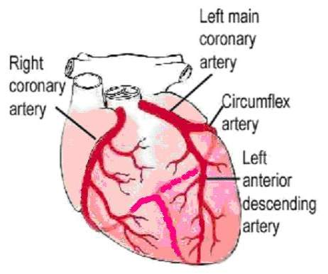
供血給心臟主要靠三條動脈
Right coronary artery (RCA)
Left anterior descending(LAD)
Left circumflex (LCX)

Slide 8
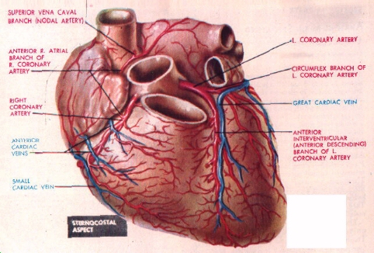
心臟
冠狀動脈
右冠狀動脈
左冠狀動脈
前降枝
環繞枝
Notes:
跟大家簡單介紹一下心臟血管的分布
左 右
發生在動脈的疾病

Slide 9
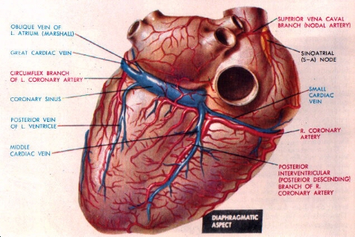
心臟

Slide 10
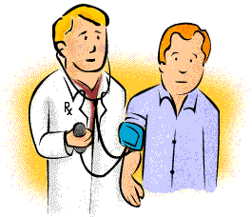
心臟功能
循環系統
幫浦
節律器
供應氧氣

Slide 11
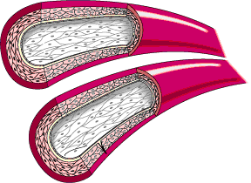
冠狀動脈心臟病
病因: 冠狀動脈阻塞
造成: 心肌缺氧，傳導障礙，幫浦無力
發生: 1.心絞痛， 心肌梗塞
2.心律不整
3.心臟衰竭
4.猝死

Slide 12
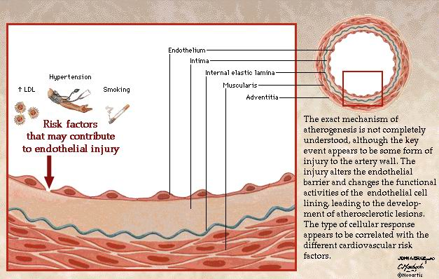
阻塞步驟之一
Notes:
一條血管怎麼會阻塞呢?

Slide 13
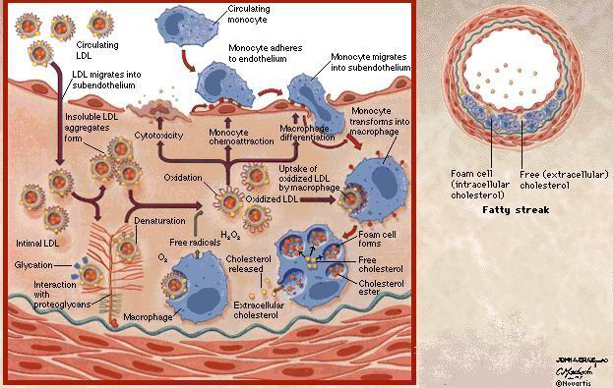
阻塞步驟之二

Slide 14
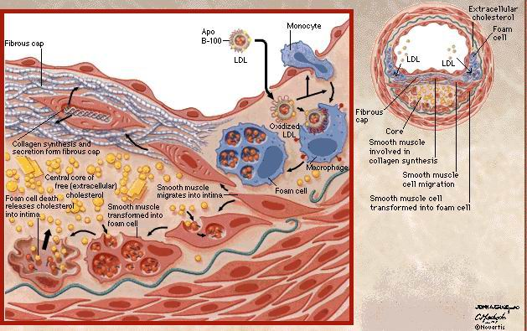
阻塞步驟之三

Slide 15
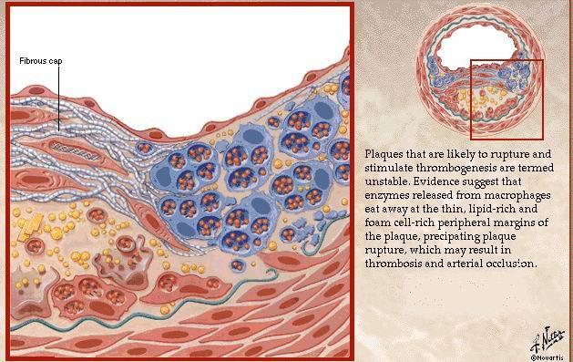
阻塞步驟之四

Slide 16
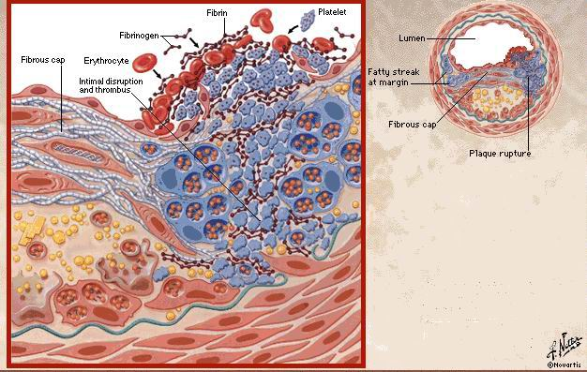
阻塞步驟之五

Slide 17
Atherothrombosis: a Generalized and Progressive Process
Plaque
rupture/
fissure &
thrombosis
Unstable
angina
}ACS
Athero-
sclerotic
plaque
Fatty
streak
Fibrous
plaque
Normal
MI
Ischemic
stroke/TIA
Critical leg ischemia
Clinically silent
Stable angina
Intermittent claudication
Cardiovascular
death
Increasing age
ACS, acute coronary syndrome; TIA, transient ischemic attack
Notes:
Slide 3 Atherothrombosis: a Generalized and Progressive Process
Atherothrombosis is the common underlying disease process for MI, ischemia and vascular death.
ACS are classic examples of atherothrombosis (plaque rupture and thrombus formation).
ACS (in common with ischemic stroke and critical leg ischemia) are typically caused by rupture or erosion of an atherosclerotic plaque followed by formation of a platelet-rich thrombus.
Atherosclerosis is an ongoing process affecting mainly large and medium-sized arteries, which can begin in childhood and progress throughout a person’s lifetime.
Stable atherosclerotic plaques may encroach on the lumen of the artery and cause chronic ischemia, resulting in (stable) angina pectoris or intermittent claudication, depending on the vascular bed affected.
Unstable atherosclerotic plaques may rupture, leading to the formation of a platelet-rich thrombus that partially or completely occludes the artery and causes acute ischemic symptoms.

Slide 18
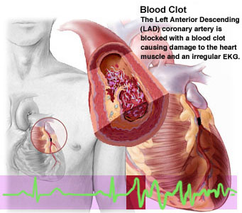

Slide 19
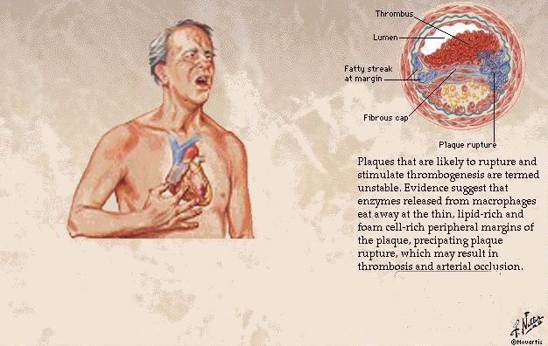
阻塞步驟之六

Slide 20
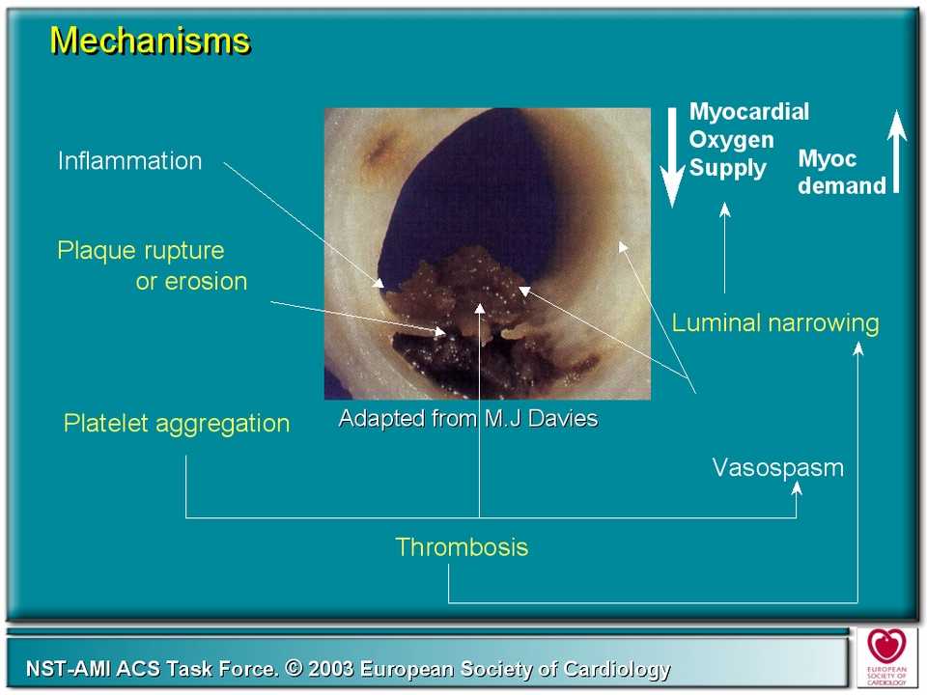

Slide 21
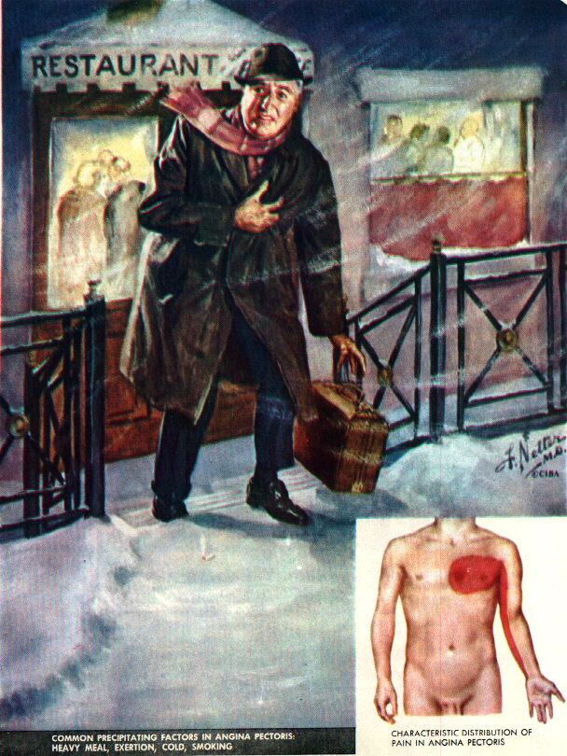
症狀
前胸,胸骨下壓迫感持續數分鐘之久,可傳達左手臂,下顎或上腹部
Notes:
,,,

Slide 22
臨床表徵與評估
1.胸痛：
-70%的病人以胸痛為主要的症狀。
-約10%的病人胸痛可發生在胸骨之劍突下或上腹部，易被誤診為胃痛。
-約25%的病人沒有胸痛發作，也就是無痛型之心肌梗塞

Slide 23
2.胸部感覺有重物壓著，呼吸困難
3.休克症狀，如冒冷汗，心跳加速，脈搏弱，蒼白、血壓下降，心跳過速等、暈厥及意識障礙、尿量減少。
4.噁心，嘔吐
5.煩躁不安
6.體溫上升

Slide 24
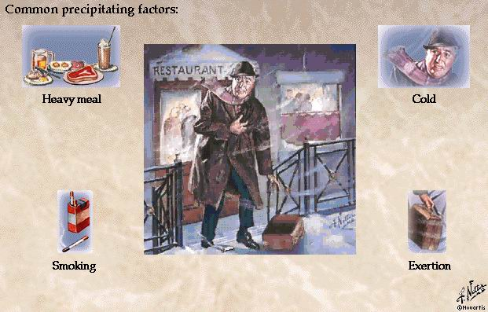
誘發因素

Slide 25
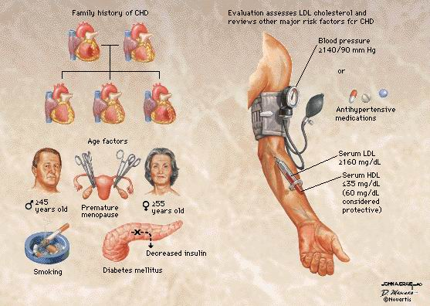
危險因子

Slide 26
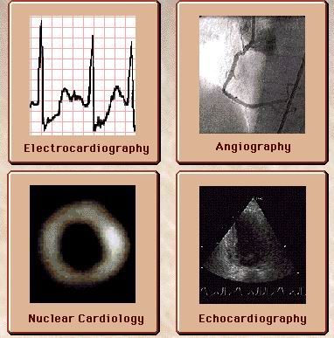
診斷工具

Slide 27
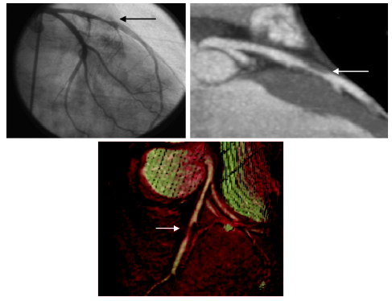
心導管
電腦斷層

Slide 28
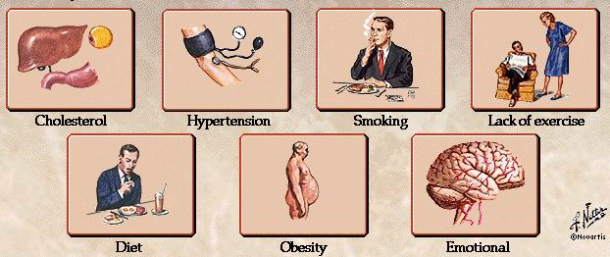
處置
減少致病各種誘發因子

Slide 29
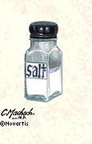
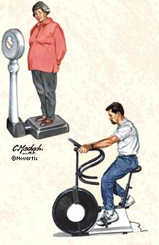
注意飲食
運動,適當體重

Slide 30


Slide 31
適當體重
BMI (Body Mass Index) =體重(公斤)/ 身高平方(平方公尺)
BMI 19-25 →適當體重
BMI 25-30 →過重
BMI >30 →肥胖
BMI >25 發生冠狀動脈疾病的機會大增

Slide 32

飲食
如過重應逐漸降低熱量攝取
少鹽 (一天少於 6 克)
每日油脂攝取量不超過總熱量的30%
限制飽和脂肪,以多元不飽和脂肪酸代替較佳(飽和脂肪的攝取量每天不超過總熱量的10%)

Slide 33
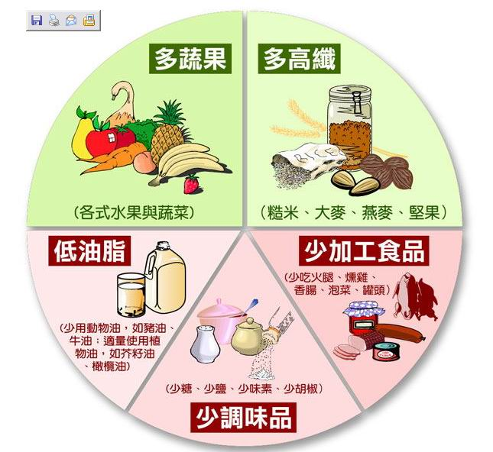
國民健康局

Slide 34
飲 食 十 大 守 則
均 衡 的 營 養 。
加 強 蔬 菜 水 果 類 的 攝 取 。
少 吃 動 物 性 脂 肪 ， 烹 飪 用 油 宜 採 植 物 油 。
少 吃 膽 固 醇 含 量 高 的 動 物 內 臟 。
肉 類 的 攝 取 宜 適 量 。
五 穀 類 不 可 偏 廢 。
調 味 及 烹 調 宜 清 淡 。
飲 食 莫 過 量 。
避 免 無 謂 的 應 酬 。
戒 菸 、 酒 。
行政院衛生署

Slide 35
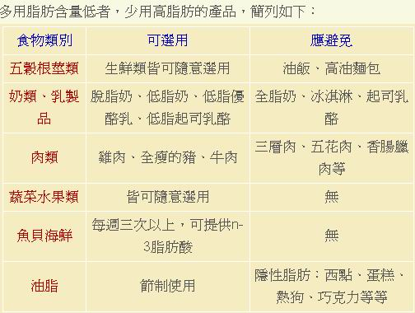
董氏基金會

Slide 36

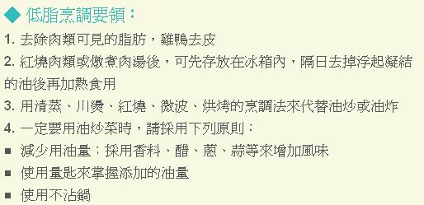
董氏基金會

Slide 37

高血脂
節錄自網路

Slide 38
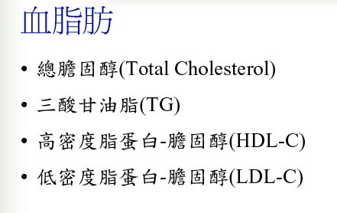

Slide 39
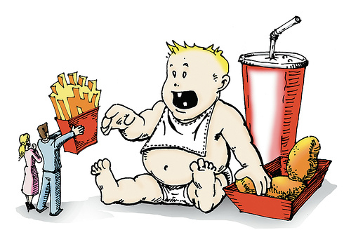
Hyperlipidemia
Hyperlipidemia→ Dyslipoproteinemia
Dyslipidemia

Slide 40
高血脂即血中脂肪含量過高 , 包括膽固醇( Cholesterol ) 及三酸甘油脂( Triglyceride )。
脂蛋白 : 脂質有不溶於水的特性, 須先溶於親水性的蛋白質中, 才能在全身血液中循環, 這些蛋白質即脂蛋白( lipoprotein ), 為膽固醇與三酸甘油脂的運送工具

Slide 41
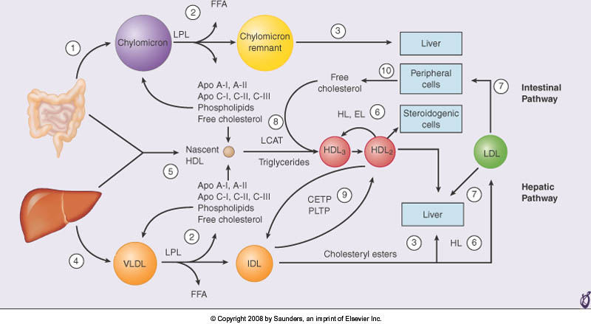
Lipid Transport System

Slide 42
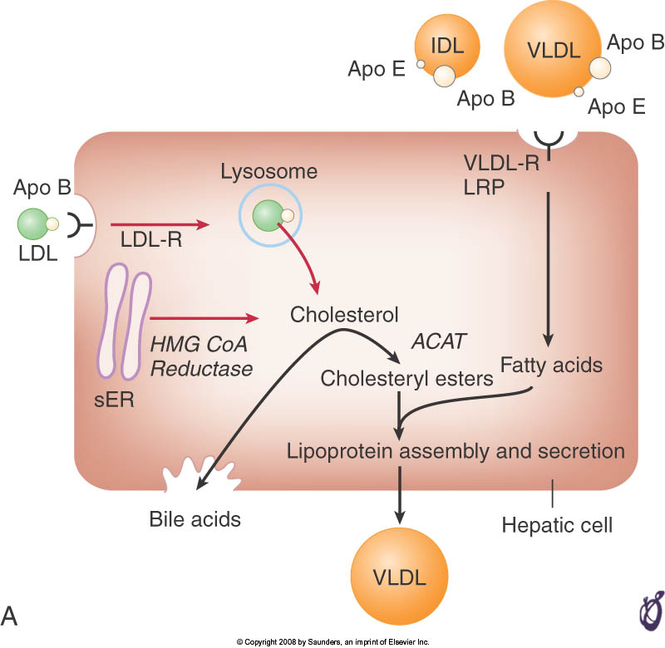

Slide 43
高血脂與動脈硬化疾病高度相關
Cholesterol increase 10%→ CHD increase 20-30 %

Slide 44
Relationship Between Changes in
LDL-C and HDL-C Levels and CHD Risk
1% decrease
in LDL-C reduces CHD risk by
1%
1% increase
in HDL-C reduces CHD risk by
3%
Third Report of the NCEP Expert Panel. NIH Publication No. 01-3670 2001. http://hin.nhlbi.nih.gov/ncep_slds/menu.htm
Notes:
NCEP的專家會議依據研究而認為, 降低1%的LDL-C可以使心血管疾病的風險降低1%, 而提昇1%的HDL-C則可以使心血管疾病的風險降低3%之多, 血脂的控制與整個心血管疾病的風險有很大的關聯, 而冠脂妥在降低LDL-C與HDL-C的效果優於其他statin, 因此是您在血脂控制上最好的選擇
Reference
1. Third Report of the NCEP Expert Panel. NIH Publication No. 01-3670 2001. http://hin.nhlbi.nih.gov/ncep_slds/menu.htm

Slide 45
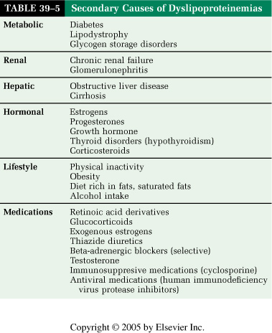
原因
Primary
Secondary

Slide 46
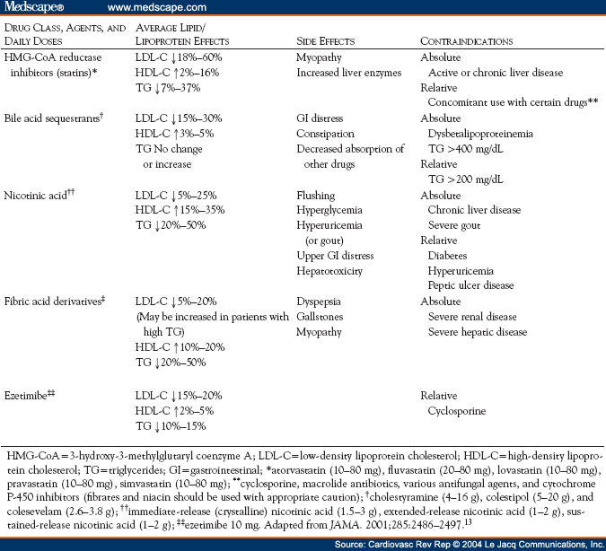

Slide 47
2004 NCEP-ATP III Guidelines
Risk Category |  | LDL Goal | Initiate TLC (Therapeutic Lifestyle Changes) | Consider Drug Therapy
High risk: CHD or CHD Risk Equivalents |  | <100 mg/dl (Option: <70 mg/dl) | ≥100 mg/dl | ≥130 mg/dl ≥100 mg/dl (<100 mg/dL: consider drug options)
2+ Risk Factors | Moderately high risk: 10-20% risk | <130 mg/dl (Option: <100 mg/dl) | ≥130 mg/dl | ≥ 130 mg/dl (100–129 mg/dL: consider drug options)
 | Moderately risk: <10% risk |  |  | ≥160 mg/dl
Lower risk: 0-1 Risk Factor |  | <160 mg/dl | ≥160 mg/dl | ≥ 190 mg/dl (160–189 mg/dL: LDL-C–lowering drug optional)
×
Notes:
在2004年的NCEP-ATP III的治療準則中, 對於高風險的病人, 希望LDL-C可以降到100 mg/dl以下, 而理想的狀態是甚至到70 mg/dl以下. 對於具有2個以上風險的病人, 我們也希望可以降到130 mg/dl以下, 或者更積極的可以降到100 mg/dl 以下

Slide 48
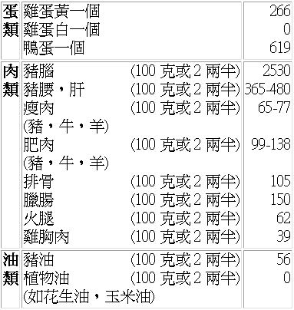
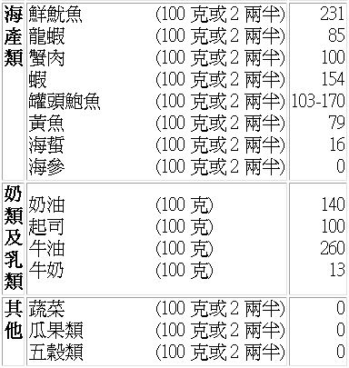
美 國 心 臟 學 會 建 議 每 人 每 日 所 進 食 的 膽 固 醇 不 應 超 過 300 毫 克
行政院衛生署

Slide 49
Statins
Hydroxymethylglutaryl-Coenzyme A Reductase Inhibitors
HMG-CoA 還原酶在肝臟催化HMG-CoA 變成mevalonic acid，這是膽固醇生合成的主要速率決定步驟
HMG-CoA 還原酶抑制劑藉由競爭抑制HMG-CoA 還原酶而減少膽固醇合成，細胞為了維持正常的生理功能運作，開始消耗儲存的膽固醇，當細胞間儲存的膽固醇消耗殆盡時，接著促使肝臟細胞增加LDL 受體的數量與活性，導致LDL-C 從血液中被攝取利用，因而降低血中總膽固醇及LDL-C，同時也影響其他脂類的代謝。

Slide 50
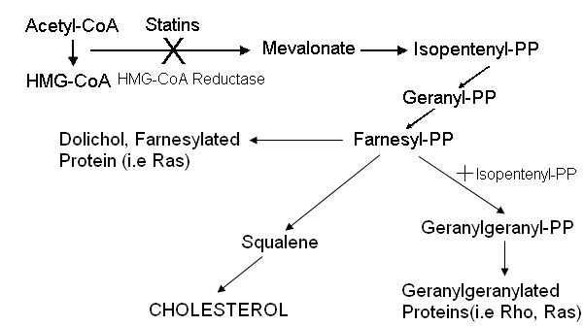

Slide 51
Statins→ Pleiotropic effect(多效作用)
1.恢復內皮細胞功能
2.抗血栓作用
3.穩定斑塊
4.影響發炎反應(decrease CRP)

Slide 52

飲酒控制
限制在一天少於 25 公克 的酒精攝取
約是 50cc 的whiskey, 200cc 的紅酒, 或 500cc 的啤酒

Slide 53


消除壓力
戒菸

Slide 54
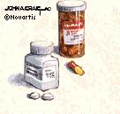
藥物治療
增加氧氣供應量
1.血管擴張
減少氧氣需求量
1.減低血壓
2.減少心跳
3.減少前負荷
預防血栓形成
其他

Slide 55
血壓控制—高血壓定義
國民健康局

Slide 56
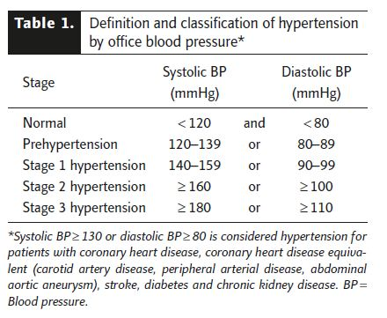
2010台灣高血壓指引

Slide 57
人口老化，除非有效的預防措施能被廣泛地採行，高血壓的盛行率必將日漸升高。
縱使55歲仍保持正常血壓，一生中得到高血壓的機率仍高達90%。
血壓值愈高，得到心肌梗塞、心臟衰竭、中風、腎臟疾病的機率也愈高。對40至70歲的人士來說，當血壓值落 在115/75至185/1l5 mmHg區間時，收縮壓每提高20mmHg或舒張壓每提高10mmHg，罹患心血管疾病的危險度就會加倍。
高血壓經過治療可以降低 35-40%中風的發生率，20-25%心肌梗塞及降低大於 50 %心臟衰竭的發生率。

Slide 58
降2毫米汞柱的血壓可以降低10%的心血管風險
Meta-analysis of 61 prospective, observational studies
1 million adults
12.7 million person-years
7% reduction in risk of ischemic heart disease mortality
2 mm Hg decrease in mean SBP
10% reduction in risk of stroke mortality
Lewington S et al. Lancet 2002;360:1903-1913.
Notes:
BP Reductions as Little as 2 mm Hg Reduce of the Risk of CV Events by
up to 10%
Data from a meta-analysis of 61 prospective, observational studies has provided powerful evidence that throughout middle and old age, BP is strongly and directly related to vascular mortality.¹³ These findings show, for example, that a 10 mm Hg lower systolic BP is associated over the long term with a 40% lower risk of stroke death and a 30% lower risk of death from ischemic heart disease (IHD) or other vascular causes. Importantly, within each decade of life between 40 and 89 years the proportional difference in the risk of vascular death associated with a given absolute difference in mean BP is roughly equivalent down to at least 115 mm Hg for systolic BP and 75 mm Hg for diastolic BP (below which there is little evidence). Thus, there was no evidence of a J curve across all middle and older age groups.
Perhaps most striking is the practical implications of these data: even a small, 2 mm Hg fall in mean systolic BP would be associated with large absolute reductions in premature deaths and disabling strokes.¹³ As shown here, a 2 mm Hg lower mean systolic BP could lead to a 7% lower risk of IHD death and a 10% lower risk of stroke death.¹³
¹³ Lewington S, Clarke R, Qizilbash N, Peto R, Collins R. Age-specific relevance of usual blood pressure to vascular mortality: a meta-analysis of individual data for one million adults in 61 prospective studies. Lancet 2002;360:1903-1913.

Slide 59
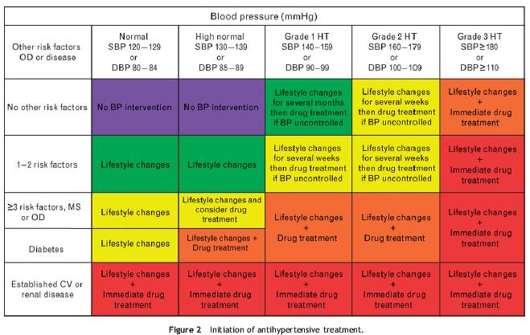
高血壓治療需以危險因子為參考

Slide 60

血壓控制
140/90→一般人
130/80→糖尿病,心腎功能不佳病人

Slide 61
目標JNC VII
小於 140/90 mmHg
收縮壓先降到合理範圍內 ( in patient > 50 y/o, SBP > 140 mmHg is a much more important CVD risk factor than DBP)
如果合併腎功能不良，糖尿病，心血管疾病，應降到 130/80 mmHg

Slide 62
超高齡患者（＞80歲）應積極降低血壓，但血壓應逐步減少和更加謹慎，不可太過躁進。

Slide 63
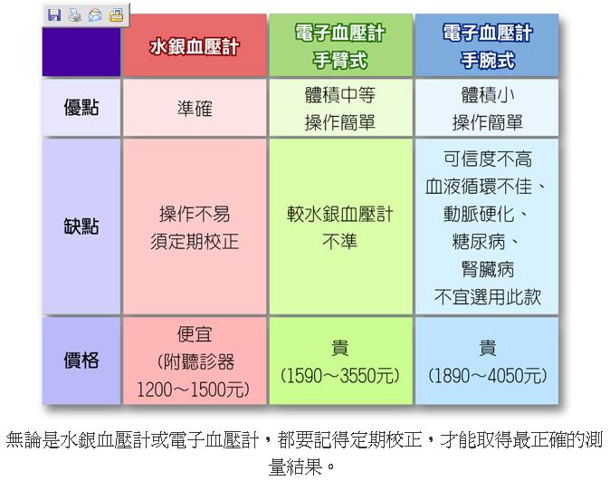
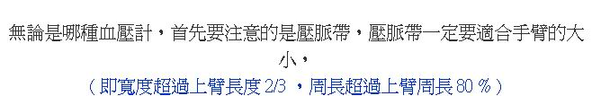
國民健康局

Slide 64
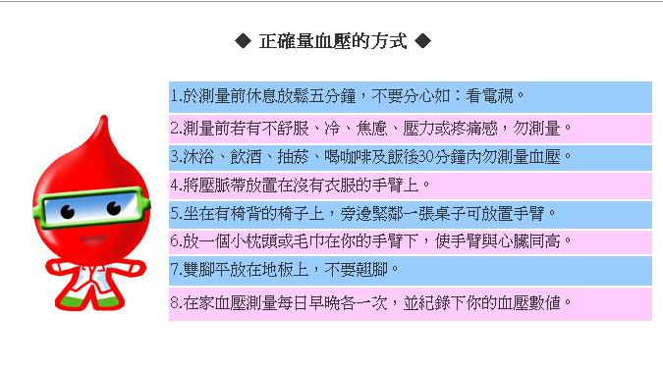
國民健康局

Slide 65
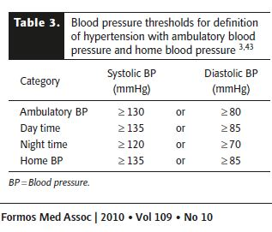
量血壓高的那一手
每回量測，量兩次，兩次間隔一分鐘
高血壓病友最好每天量一次。達到目標值之後，可改為一週一次。定期與醫師討論

Slide 66
血壓容易受各種環境因素的影響而上升，在同一個環境下，血壓也會隨著季節或一天內不同的時間而有所變動，所以血壓並不是固定不變的，因此不要因為血壓稍微有點變動就緊張起來。
每個人的血壓在1日之間會因生理狀況不同而有所變動

Slide 67
併發症
高血壓的併發症
腦部：腦中風、暫時性腦缺血發作。
心臟：心肌梗塞、心絞痛、左心室肥大、心衰竭。
腎臟：腎臟病變、腎衰竭。
其他：如周邊血管或視網膜病變等

Slide 68
高血壓是指動脈血壓持續偏高，懷疑有高血壓時，需另行監測二次以上，不同時間內測得的血壓都有升高時，才能夠診斷為高血壓。
單次血壓過高並不表示一定是高血壓，應適度休息後再次測量。

Slide 69
原發性高血壓
  體質，遺傳
  約佔90~95%
續發性高血壓
  來自身體其他疾病或狀況如：
  腎臟病、主動脈狹窄、內分泌異常、 懷孕或藥物所引起
  約佔5~10%

Slide 70

白袍高血壓

Slide 71
1. 血壓高者，罹患腦中風的機率增加7－8倍
2. 血壓高者，罹患心臟衰竭的機率增加5－7倍
3. 血壓高者，罹患冠狀動脈心臟病的機率增加2.5－4倍
4. 高血壓與許多嚴重的慢性疾病有密切的相關。

Slide 72
症狀
高血壓
有些人：頭痛、頭暈、心悸、疲倦、脖子僵硬、流鼻血等。
多數人：沒有明顯不舒服的感覺。若非每天檢測量血壓，不易發現罹患高血壓

Slide 73
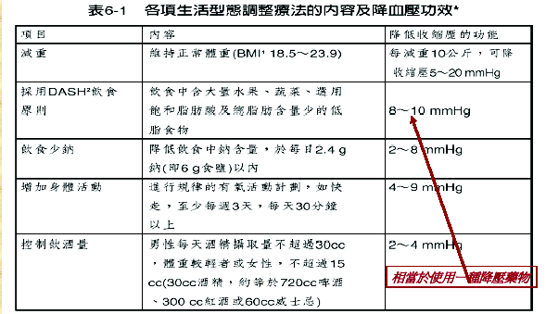

Slide 74
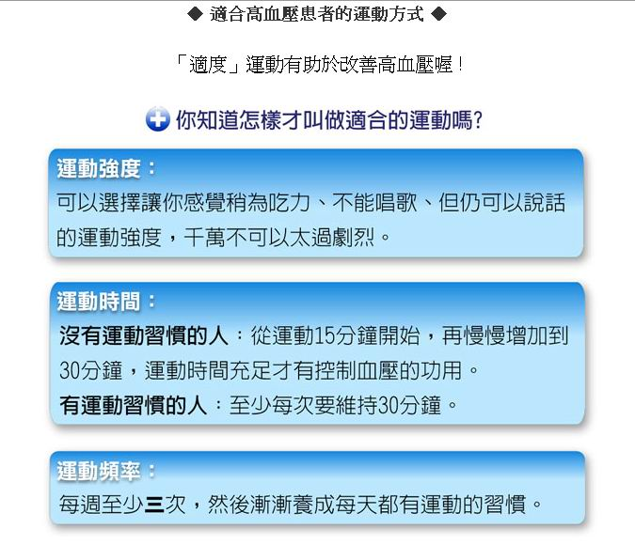
國民健康局

Slide 75
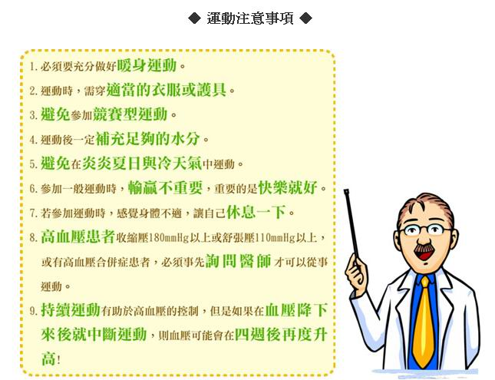
國民健康局

Slide 76
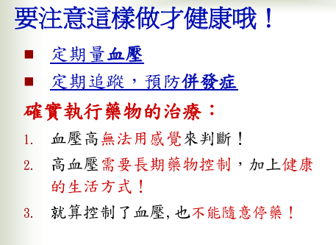

Slide 77
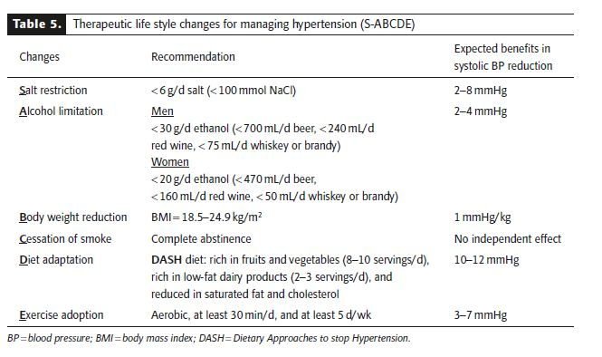
2010台灣高血壓指引

Slide 78
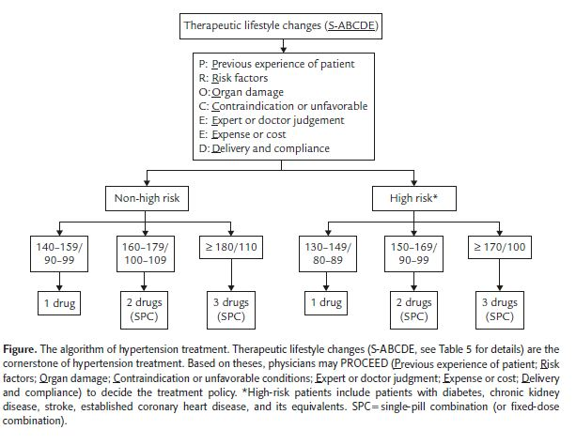
2010台灣高血壓指引

Slide 79
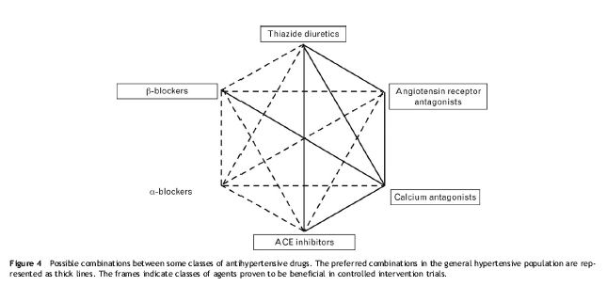
ESH/ESC 2007

Slide 80
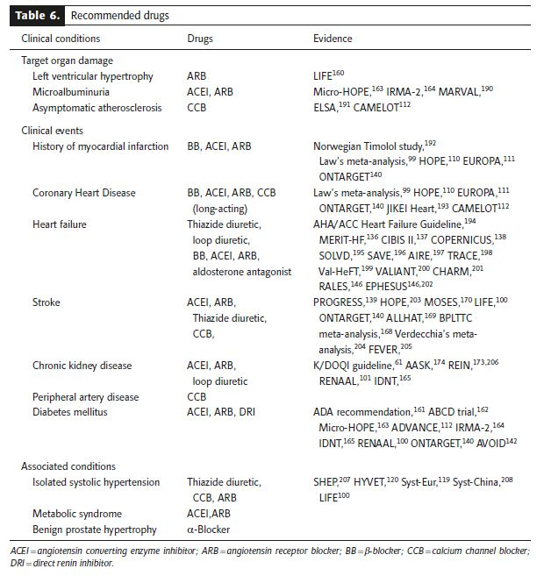
2010 Guidelines of the Taiwan Society of Cardiology for the Management of Hypertension

Slide 81
高血壓及腎臟病兩者間的共病率很高
腎臟的小血管非常容易受到高血壓的傷害，要檢驗腎臟是否正常運作，可以檢查尿液中是否出現微白蛋白尿
高血壓患者一定要小心預防腎功能損害:42％的高血壓患者最終有腎臟併發症，10％的高血壓患者死於腎功能衰竭。
預防高血壓腎損害的原則就是控制血壓
充分控制血壓能夠預防、穩定、甚至逆轉高血壓腎損害。

Slide 82
抗高血壓藥物
利尿劑
乙型（β）受體阻斷劑
甲型（α）受體阻斷劑
混合型受體阻斷劑
血管張力素轉化酶抑制劑
血管張力素受體阻斷劑
鈣離子阻斷劑
中樞神經第二型甲型（α₂）受體增強劑
直接血管擴張劑

Slide 83

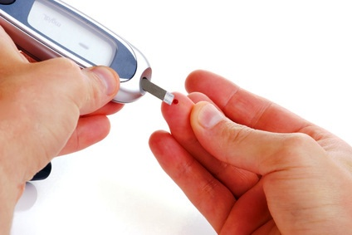
糖尿病

Slide 84
診斷標準
HbA1C > 6.5%
空腹血糖 > 126 mg/dL; OGTT test 血糖 > 200 mg/dL (75公克的無水葡萄糖溶於水，測2小時候血糖)
有高血糖的典型症狀或高血糖危象(hyperglycemiccrisis)，而其隨機血糖≥200 mg/dL(11.1 mmol/L)，即可診斷為糖尿病

Slide 85


Slide 86
Normal < 100 mg/dL
IGT (impaired glucose tolerance) : OGTT 140-199 mg/dL
IFG(impaired fasting glucose): 110-125 mg/dL

Slide 87
血糖控制(目標因人而異)
大多數人 HbA1C < 7.0 %

Slide 88


Slide 89


Slide 90
嚴格標準
糖尿病史較短、預期壽命較長(long life expectancy)以及無明顯心血管病變併發症者
接近正常 ( 6.5%)

Slide 91
較寬鬆的標準
存有嚴重低血糖病史、預期壽命有限、嚴重微血管或大血管病變併發症、同時罹患多重嚴重疾病以及糖尿病病史多年者，儘管其已做好糖尿病自我管理教育(diabetes self-management education,DSME)、恰當血糖檢測以及接受包括胰島素在內的有效多種降糖藥物治療，仍無法使得血糖值達標者，則其所要求的A1C目標也不需要太嚴苛。

Slide 92

減重
在超重及肥胖的胰島素阻抗性病人中，適度減輕體重能有效減輕胰島素阻抗性。因此，建議所有超重或肥胖糖尿病病人，或有糖尿病危險因子的病人應減輕體重

Slide 93

小心低血糖

Slide 94
注意
視網膜病變
神經病變
腎臟病變
足部護理

Slide 95
視網膜病變
每年接受眼科專科醫師的檢查。對於1次或多次檢查結果正常者，則可減少檢查頻率(每2-3年1次)

Slide 96
腎病變
每年篩檢白蛋白排泄率
每年測定1次血清肌酐

Slide 97


Slide 98


侵入性治療—氣球擴張術

Slide 99

Notes:
血管攝影室

Slide 100


Slide 101


Slide 102


Slide 103

狹窄冠狀動脈心導管影像

Slide 104




Slide 105


Slide 106





Slide 107



Slide 108



IVUS

Slide 109


侵入性治療—冠狀動脈繞道術

Slide 110

Thank You

